Slide 1
experiment I 實驗二
電 子 電 路 實 驗 一

Slide 2
List
定理的複習：
1.惠斯登電橋的說明
2.惠斯登電橋的原理
惠斯登電橋的測量：
1.基本操作及測量

Slide 3
惠斯登橋之說明
惠斯登橋（英語：Wheatstone bridge，又稱惠斯同電橋、惠斯通電橋）。
是在1833年由Samuel Hunter Christie發明，1843年由查理斯·惠斯登改進及推廣的一種測量工具。
它用來精確測量未知電阻器的電阻值，其原理和原始的電位計相近。

Slide 4
惠斯登橋之工作原理
當V_{bd} > V_{cd}，電流由b點流向c點：
➔I_{b}-I_{s}-I_{G}=0與I_{a}-I_{x}+I_{G}=0
➔V_{ab}+V_{bc}+V_{ca}=0與V_{bd}+V_{dc}+V_{cb}=0
I_{T}
I_{a}
I_{b}
I_{G}
I_{s}
I_{R}

Slide 5
惠斯登橋之工作原理
當V_{bd} = V_{cd}，表示電流平衡，則無電流通過檢流計(G)。
當電橋平衡時：
得I_{G}=0A
➔ I_{b}-I_{s}=0 → I_{b}=I_{s}
I_{a}-I_{x}=0 → I_{a}=I_{x}
➔ V_{ab}+V_{ca}=0 → R_{b}I_{b}- R_{a}I_{a} =0 → R_{b}I_{b}= R_{a}I_{a}
V_{bd}+V_{dc}=0 → R_{s}I_{s}- R_{x}I_{x} =0 → R_{s}I_{s}= R_{x}I_{x}
➔ R_{b}/R_{s}= R_{a}/R_{x}
I_{T}
I_{a}
I_{b}
I_{s}
I_{x}

Slide 6
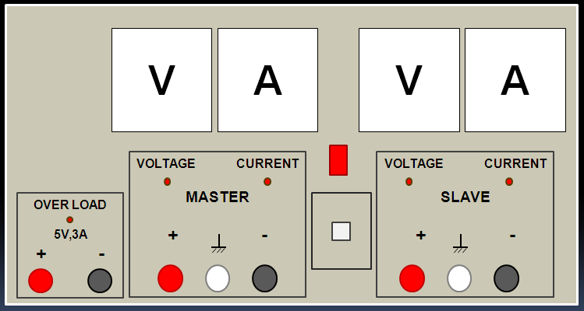
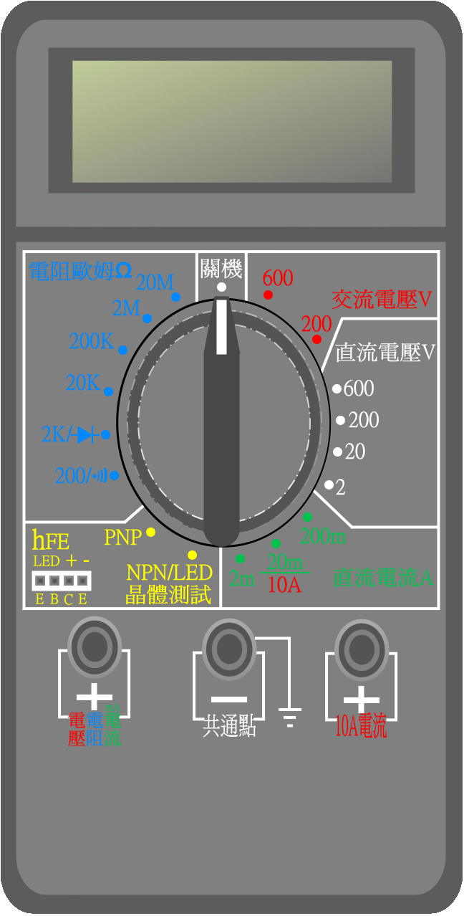
三用電表的使用
惠斯登電橋的量測：

Slide 7
實驗二題目
第一個人測：Ra=黃紫紅金、 Rb=橙白紅金、
Rx=黃紫棕金
第二個人測：Ra=橙白橙金、 Rb=棕棕橙金、
Rx=藍灰紅金
第三個人測：Ra=紅紅橙金、 Rb=藍紅紅金、
Rx=紅紅紅金

Slide 8
三用電表的使用
總電流(I_{T})的量測：
R
Rb
Ra
Rs
Rx

Slide 9
三用電表的使用
端電流(I₂)的量測：
R
Rb
Ra
Rs
Rx

Slide 10
請各位同學先測量Exp 3之 2.並聯電路

